Slide 1

Проект GPSSCharts
Участники проекта:
Воскобойников Владислав (SpaTidi) Рындин Андрей (AnriTool)
Теличко Владимир (PochemyTak)
Плутицкий Дмитрий(DarkShineOne) Новосельцев Дмитрий(Wetlyfleff)

Slide 2
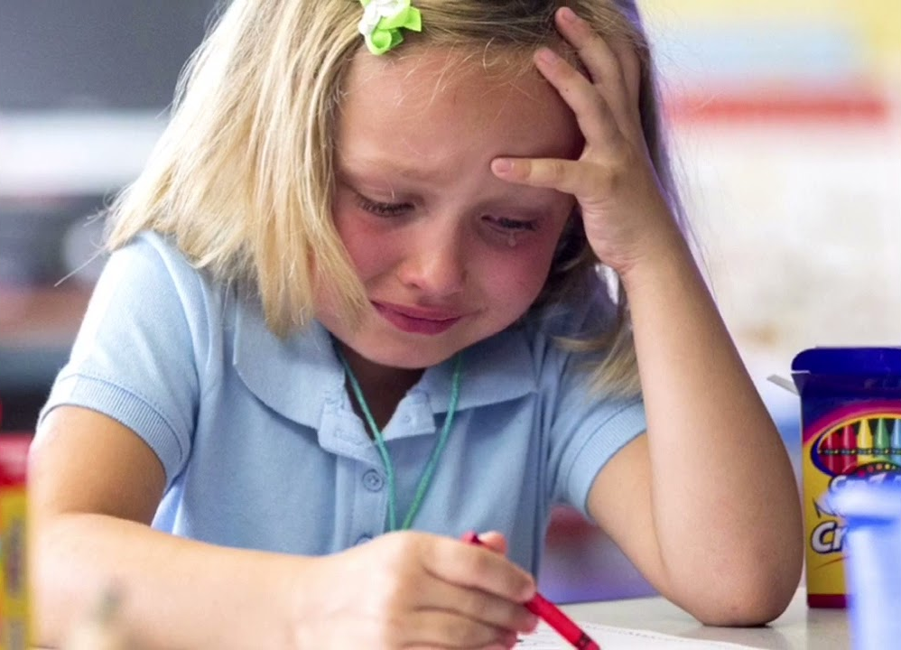
Пришли на пару по моделированию систем, хотите писать код а вас заставляют рисовать блок-схемы?

Slide 3
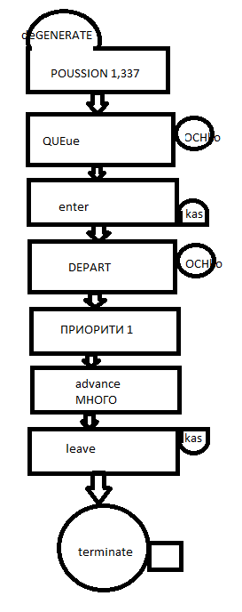
Очень сильно хочется сделать так?

Slide 4
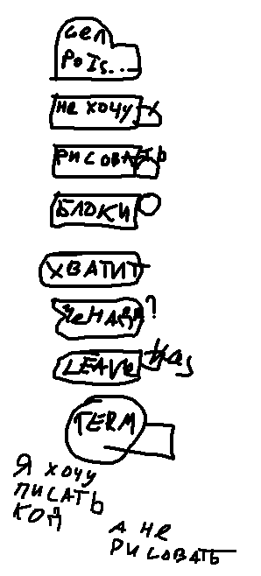
А иногда даже
вот так?

Slide 5
GPSSCharts
ВЫХОД ЕСТЬ!!!

Slide 6
Вам больше не нужно рисовать блок-схемы!

Slide 7
Наше приложение заменит все шаги работы с блок-схемами. Начиная рисованием, заканчивая заполнением

Slide 8
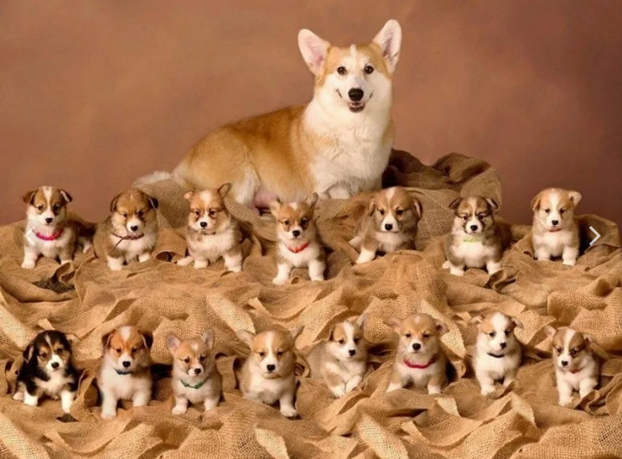
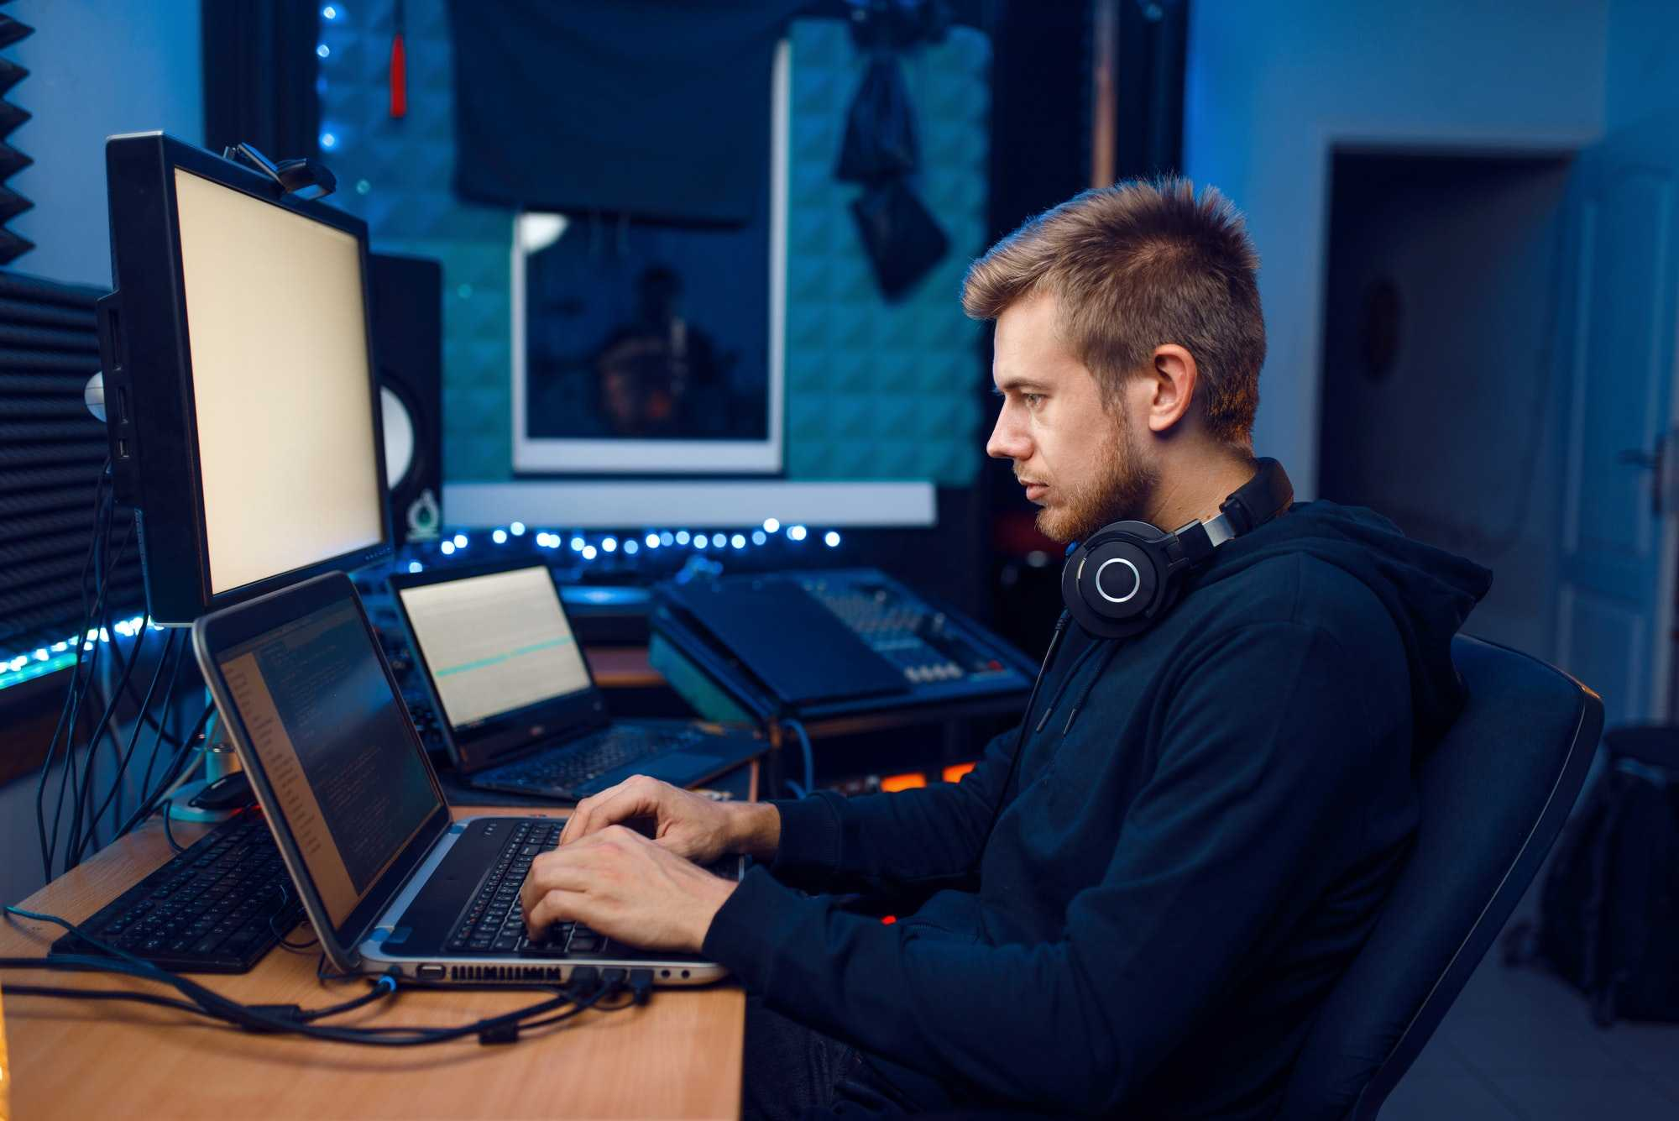

Ведь лучше писать код и быстро сдавать работы

Slide 9



Чем рисовать блок-схемы и сдавать 5ю лабу в конце семестра

Slide 10
Спасибо за внимание!

